Slide 1
25 jaar GPD GO!
Infodagen 25 april 2025 (gent) – 9 mei 2025 (Genk)

Slide 2

Historiek GO!
< 1989: Rijksonderwijs
< 1998: RAGO - Lorgo’s: diensthoofden VGV cfr. ARAB)
> 1998: ARGO / Het Gemeenschapsonderwijs (BDGO) – Sgr’n
v.a. 2007: GO! onderwijs van de Vlaamse Gemeenschap

Slide 3
Historiek GO! GPD
1996: welzijnswet
1998: uitvoeringsbesluiten (o.a. het oprichten van een gemeenschappelijke preventiedienst)
2000: KB S 14 372 (start 11 preventieadviseurs (IPA’s) voor 29 sgr’n)
2003: KB S 14 372/B (15 preventieadviseurs, 2025: #30 IPA’s)

Slide 4

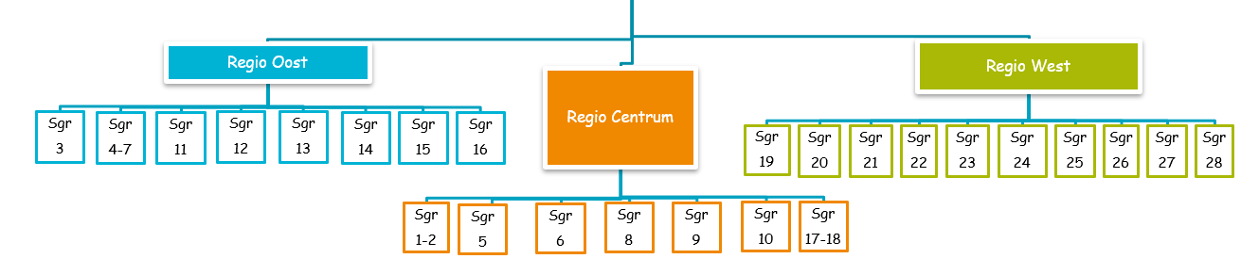
Organogram GPD

Slide 5
Waarom een GPD
Eenvormige preventieadviezen en een uniform preventiebeleid
Uitwisseling expertises: gespecialiseerde IPA’s
Verhoogde continuïteit en samenwerking
Gezamenlijke documenten, preventieacties en opleidingen
Positief imago en verhoogde betrokkenheid werknemers
Kostenbesparend en efficiënter gebruik van de schaarse middelen
Beperkter aantal preventieadviseurs

Slide 6
Wetgeving
2001: speeltoestellen
2003: explosieveiligheid
2004: legionellabesluit
2008: oude elektrische installaties
2003: explosieveiligheid
2014: brandpreventie op de arbeidsplaatsen
2020: NBN S21-204-2
2024: nieuw KB ergonomie
…
Noot: er bestaat geen Vlaams decreet voor schoolgebouwen en/of internaten (wel voor kinderopvang, logies, …)

Slide 7
Initiatieven GPD
Website GPD > GO! pro: documenten, instructiefilmpjes, nieuwbrieven, werkpostfiches, controlelijsten, procedures,…
Opleidingen basisvorming en hiërarchische lijn, BA4-5, vormingsfonds, houtafdeling,…
Infodagen contactpersonen (sinds 2010)
Welzijnsconferentie (2008)
EPOS (sinds 2016)

Slide 8
Interne samenwerking
Co-RA (protocolakkoord: 2003, 2008, 2010 en 2016)
Infra (standpuntenfiches, nieuwbouw,…)
PBD (basisvorming, HL, opleiding ‘veilig werken in de houtafdeling’)

Slide 9
Externe samenwerking
Onderwijsinspectie (2005: inspectie-index > 2025: BVH2.0)
Begeleidingscommissie (2009)
Politeia: (2012: Boek ‘naar een veilige school’, versie 2025)
Overeenkomst Cohezio-GPD (2016, 2017, 2021, 2025)
Ovam (2017: 1ste protocolakkoord, asbestafbouwbeleid)
Kabinet onderwijs (2024, opwaardering preventieadviseur > mandaat)

Slide 10
Samenwerking Cohezio
Basisvorming en hiërarchische lijn
Vormingsfonds: asbest, heffen en tillen, (trap)ladders,…
Vertrouwenspersonen
Interne opleiding: meettoestellen,…
Infosessies stagiairs
Rookgasmetingen: lasafdeling
CO2-metingen (Corona)
Crisisbeheer (scholengroep)
MyMindscan

Slide 11
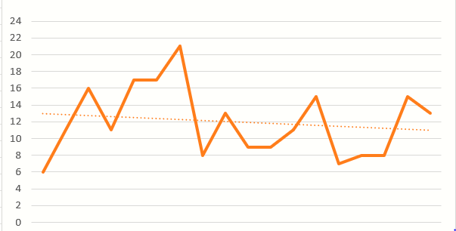
Ongevallencijfers – ernstige arbeidsongevallen
2007-2024: Ø 12/jaar

Slide 12
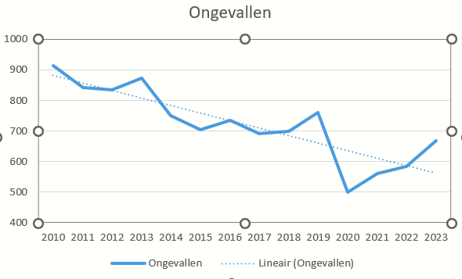
Ongevallencijfers - aantal ongevallen 2009 - 2023

Slide 13
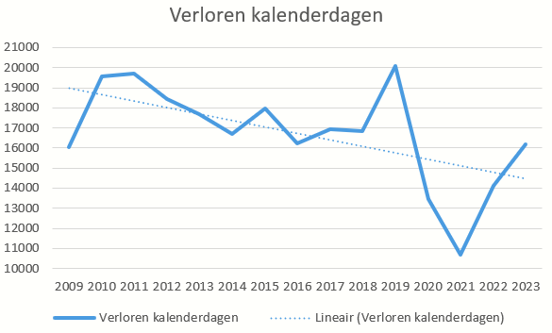
Ongevallencijfers - aantal verloren kalenderdagen 2009 – 2023

Slide 14
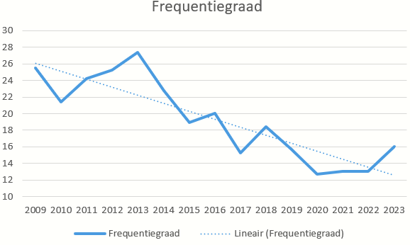
Ongevallencijfers - frequentiegraad 2009 - 2023
Fg hout = 25,57
Fg vrij gesub. sec. = 16,29
Fg technisch = 29,08
Fg GO! 2009 = 25,55
Fg GO! 2022 = 13,07

